Slide 1
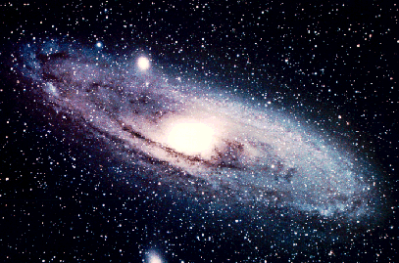
Cosmologia
e
A Bíblia

Slide 2
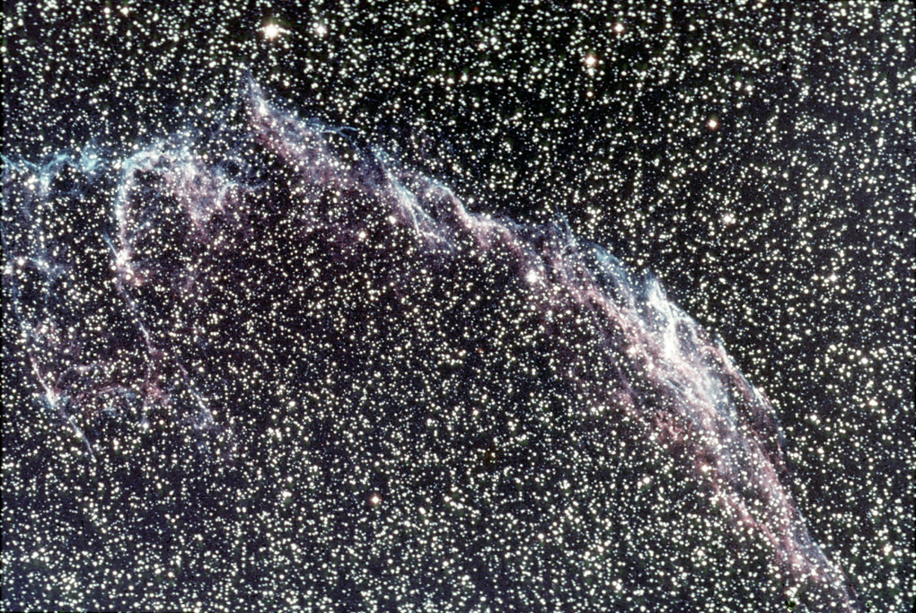
Beautiful heavens
O UNIVERSO é MARAVILHOSO e BONITO.
Notes:
Source: my old creation lecture slides

Slide 3
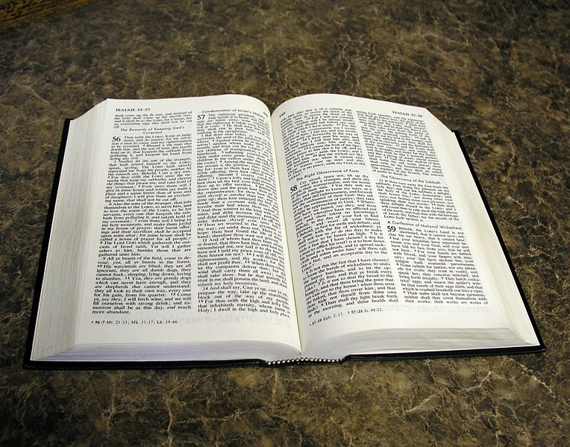
NOSSA AUTORIDADE FINAL
Salmos 19:1-6
“¹Os céus declaram a glória de Deus e o firmamento anuncia a obra das suas mãos. ²Um dia faz declaração a outro dia, e uma noite mostra sabedoria a outra noite. ³Não há linguagem nem fala onde não se ouça a sua voz. ⁴A sua linha se estende por toda a terra, e as suas palavras até ao fim do mundo. Neles pôs uma tenda para o sol, ⁵O qual é como um noivo que sai do seu tálamo, e se alegra como um herói, a correr o seu caminho. ⁶A sua saída é desde uma extremidade dos céus, e o seu curso até à outra extremidade, e nada se esconde ao seu calor.”

Slide 4
NOSSA AUTORIDADE FINAL
Romanos 1:20
“Porque as suas coisas invisíveis, desde a criação do mundo, tanto o seu eterno poder, como a sua divindade, se entendem, e claramente se veem pelas coisas que estão criadas, para que eles fiquem inescusáveis;”

Slide 5
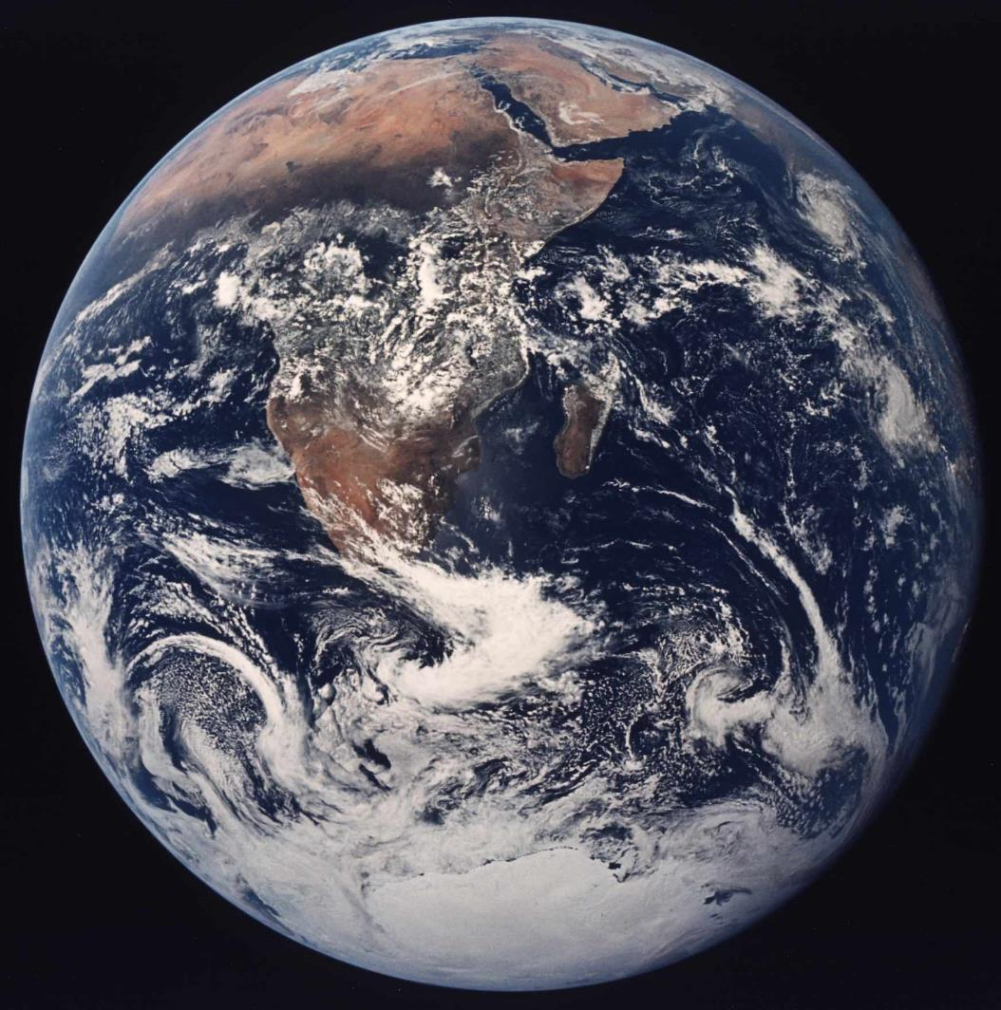
Terra nosso lar

Slide 6
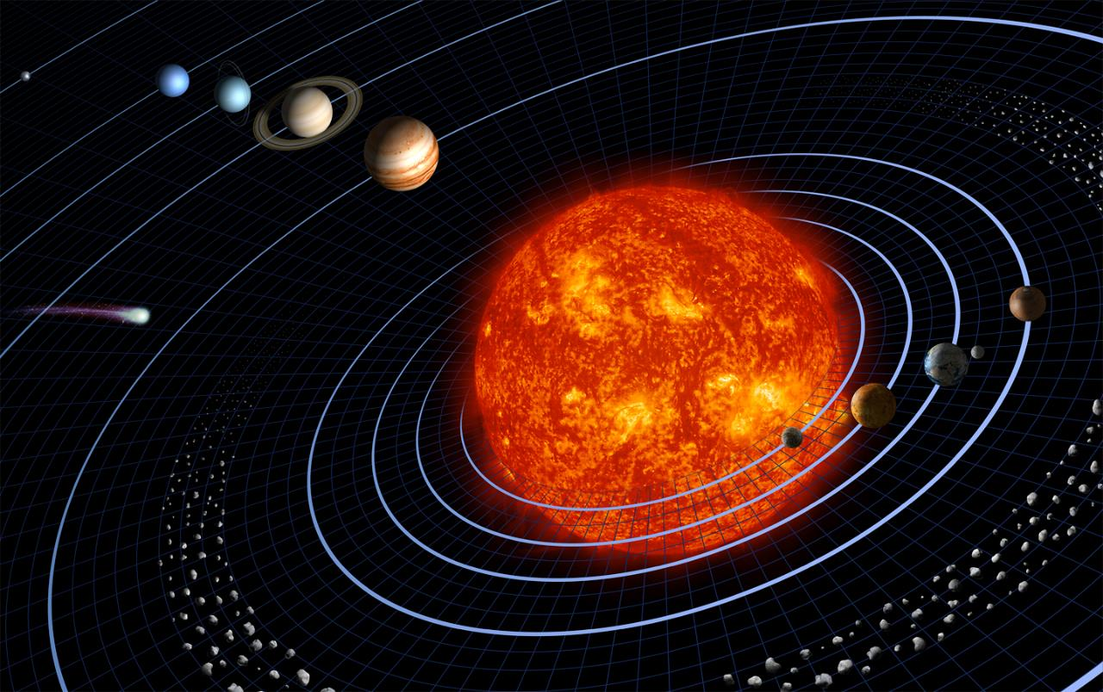
Nosso Sistema Solar

Slide 7
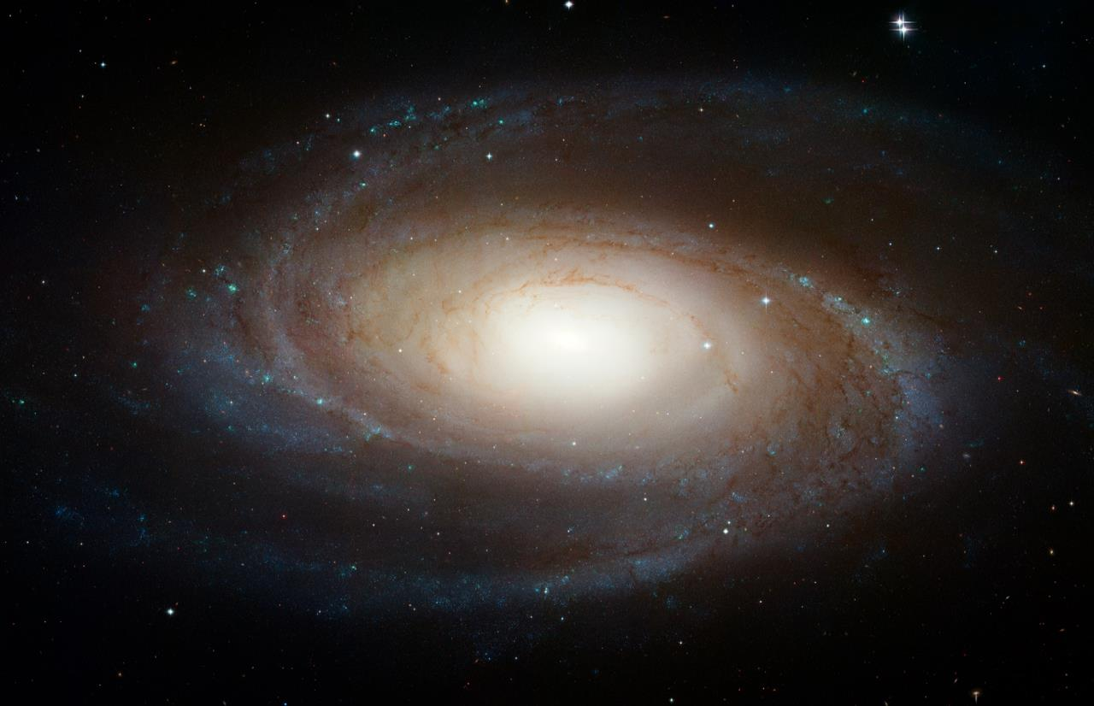
Galáxias

Slide 8
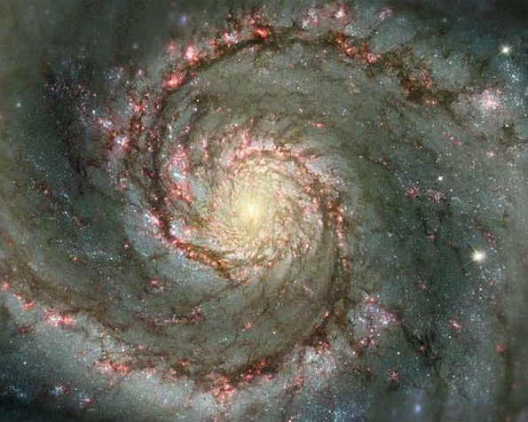
Spiral Galaxy
Galáxia do Rodamoinho
Notes:
Galáxia do Rodamoinho (também chamada de Messier 51a ou NGC 5194) é uma galáxia espiral (Sbc) na direção da constelação de Canes Venatici. Ela é o membro mais brilhante do Grupo M51, e possui uma galáxia companheira, denominada NGC 5195 ou M51B.
Foi descoberta originalmente pelo astrônomo francês Charles Messier em 13 de outubro de 1773.

Slide 9
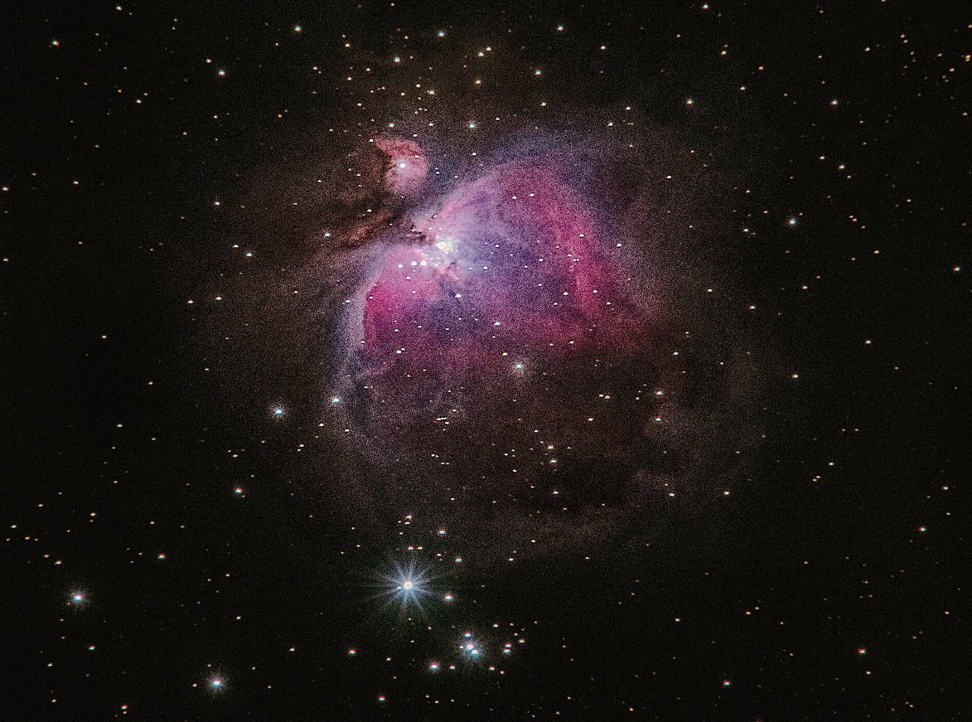
Title
And text.
Nébulas
Notes:
Image: Alexander Andrews on Unsplash

Slide 10
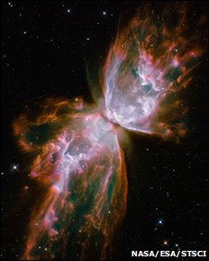
Nebulosa da Borboleta
Notes:
nebulosa da borboleta
O NGC 6302 fica a cerca de 4.000 anos-luz de distância, na constelação aracnologicamente correta do Escorpião (Scorpius).
http://news.bbc.co.uk/2/hi/science/nature/8246556.stm, accessed 10 Sept 2009

Slide 11
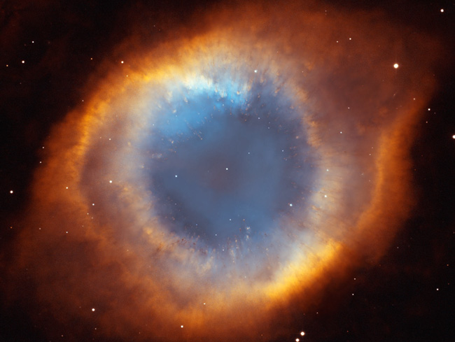
Helix nebula
Nebulosa Helix
Notes:
A Nebulosa Helix , também conhecida como NGC 7293 , é uma nebulosa planetária (PN) localizada na constelação de Aquário . Esse objeto é um dos mais próximos da Terra de todas as brilhantes nebulosas planetárias . A distância, medida pela missão Gaia , é de 655 ± 13 anos-luz . Sua aparência é semelhante à nebulosa do olho de gato e à nebulosa anelar , cujo tamanho, idade e características físicas são semelhantes à nebulosa do haltere. A Nebulosa Helix às vezes tem sido chamada de "Olho de Deus" na cultura pop ^{[8]} , bem como o " Olho de Sauron ".
Picture source: http://antwrp.gsfc.nasa.gov/apod/ap030510.html.

Slide 12
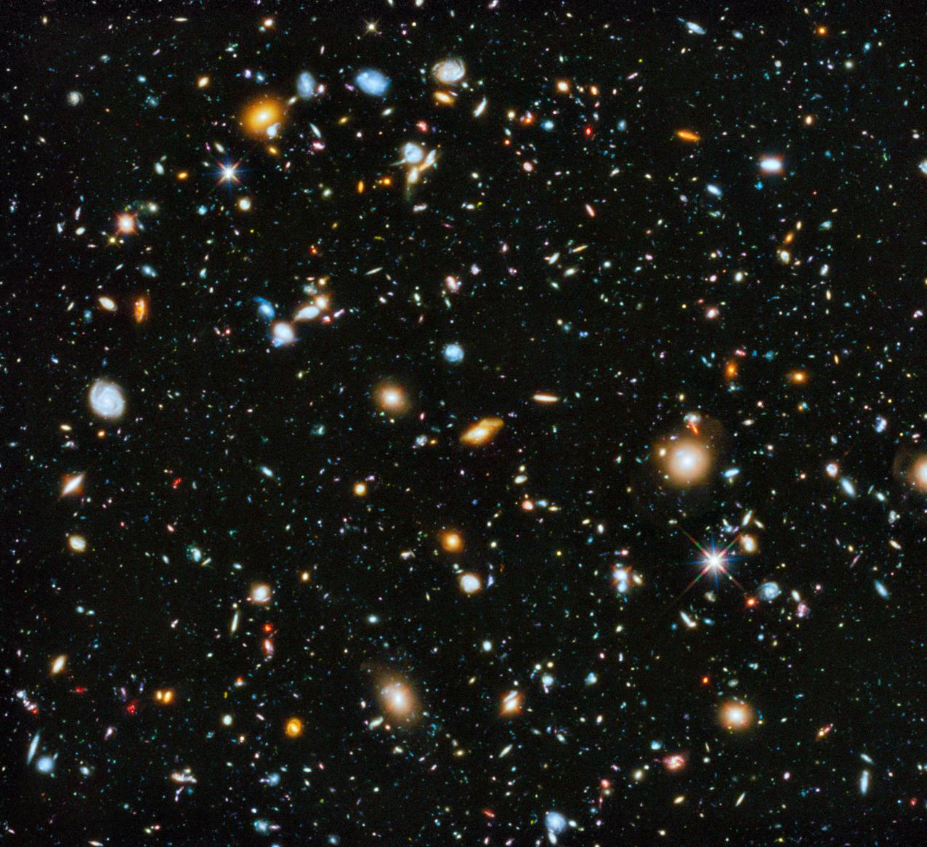
O Universo
Notes:
Image: Alexander Andrews on Unsplash

Slide 13
COMO O UNIVERSO ORIGINOU?
DOIS MODELOS APOSTOS
SUPERNATURALISMO
e
NATURALISMO
Notes:
Image: Alexander Andrews on Unsplash

Slide 14
No princípio criou Deus os céus e a terra. Gên. 1:1
X
Supernaturalismo 6.000 anos atrás
No princípio criou Deus os céus e a terra. Gên. 1:1
Notes:
In our culture, the Biblical account is not allowed as a valid explanation. Image: gracey via MorgueFile.com
…because it’s a supernatural explanation. “Super” means above, beyond. Supernatural means that which is beyond the natural world.

Slide 15
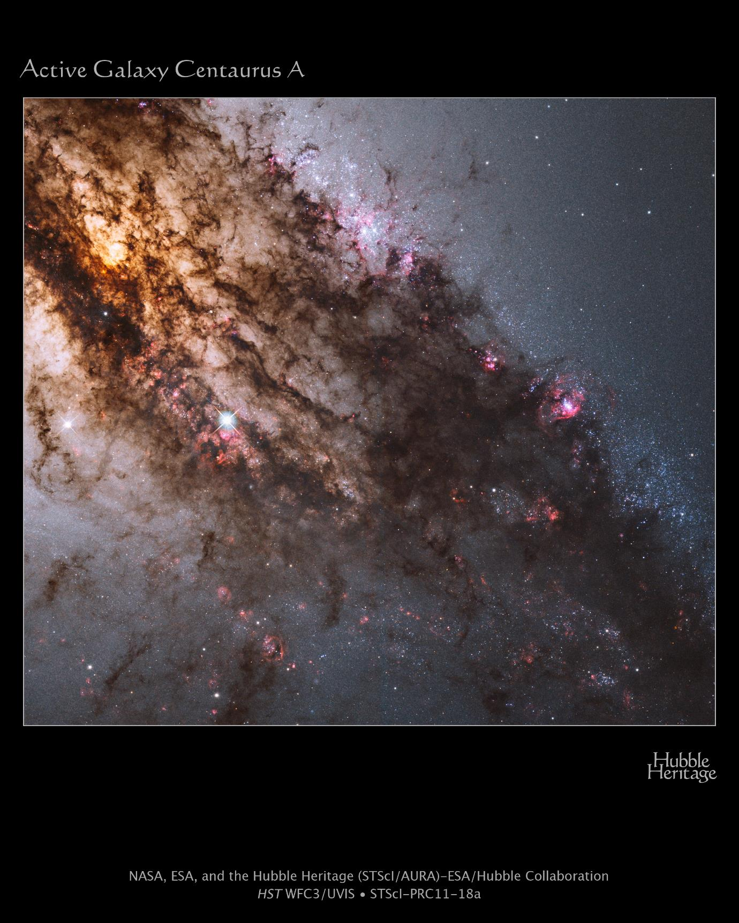
Naturalismo
13.8 bilhões de anos atrás
do
nada surgiu tudo
Notes:
Only natural explanations are allowed, or so we are told.

Slide 16
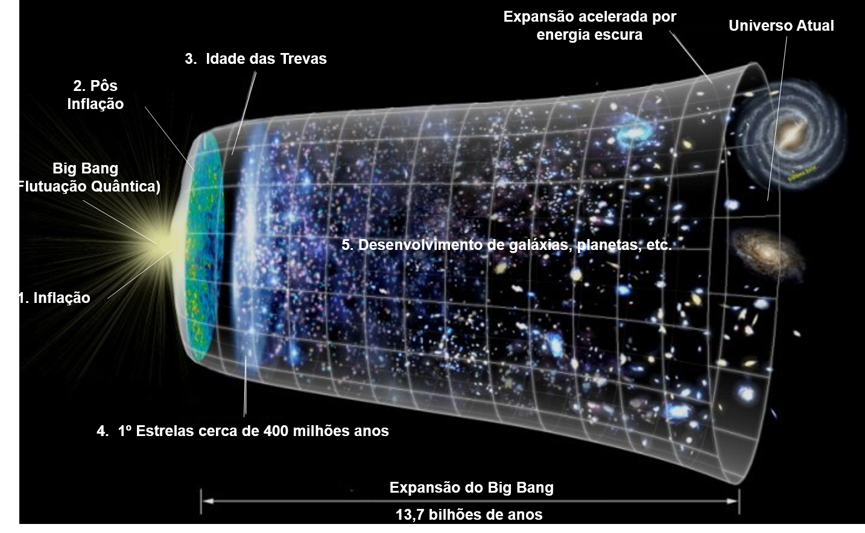
O Homem diz:
Big Bang
13.8 bilhões de anos atrás

Slide 17
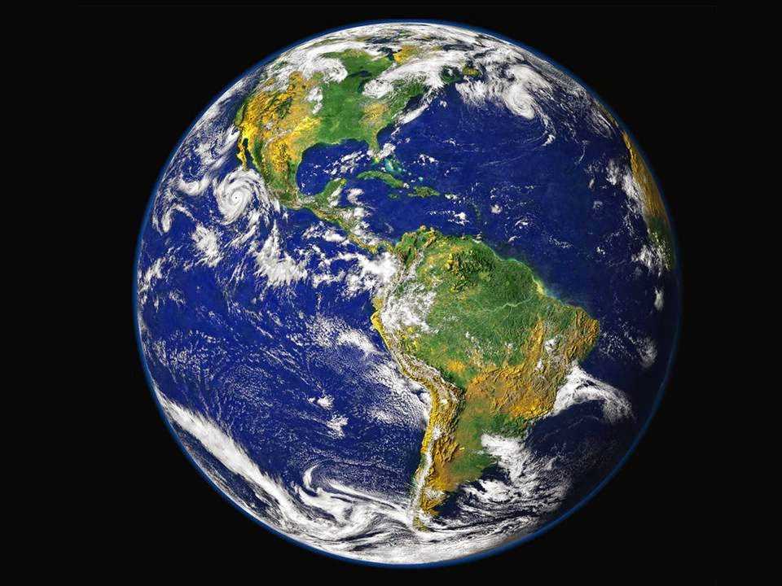
A Bíblia diz: A Terra foi criada no início, acerca de 6,000 anos atrás

Slide 18
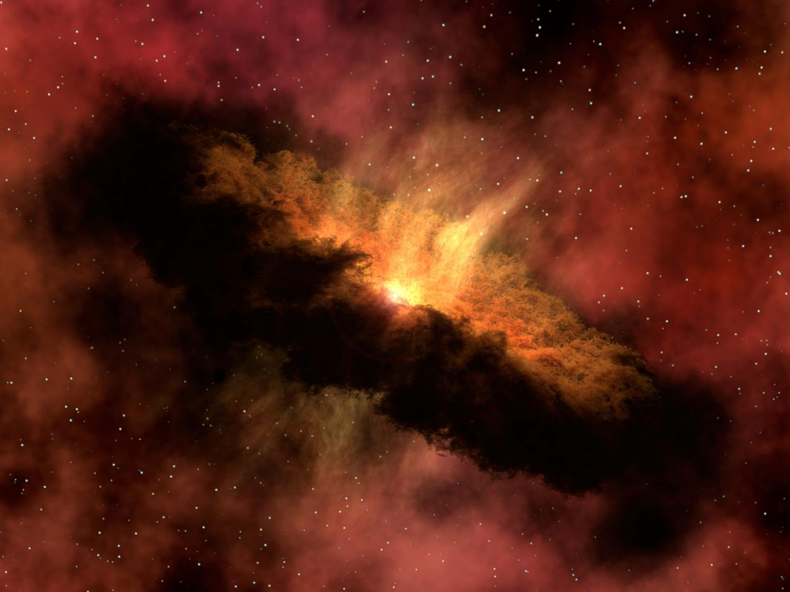
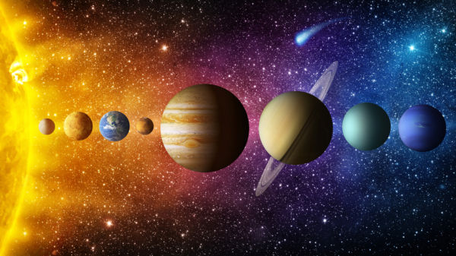
O Homem diz:
Nove bilhões de anos depois, as estrelas e galáxias formaram, o sistema solar se formou a partir de uma nuvem de gás.

Slide 19
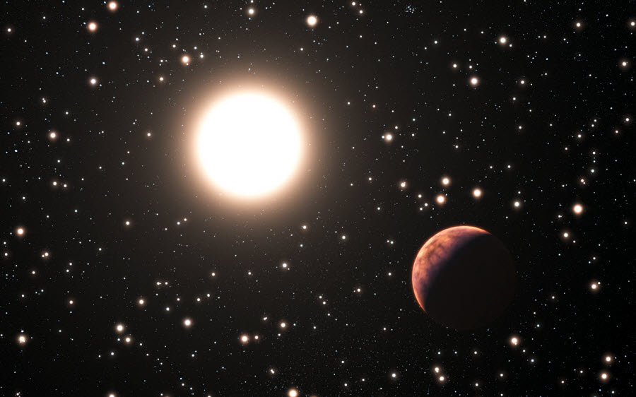
A Bíblia diz: O sol, lua e estrelas foram criados no dia quatro, depois da Terra.

Slide 20
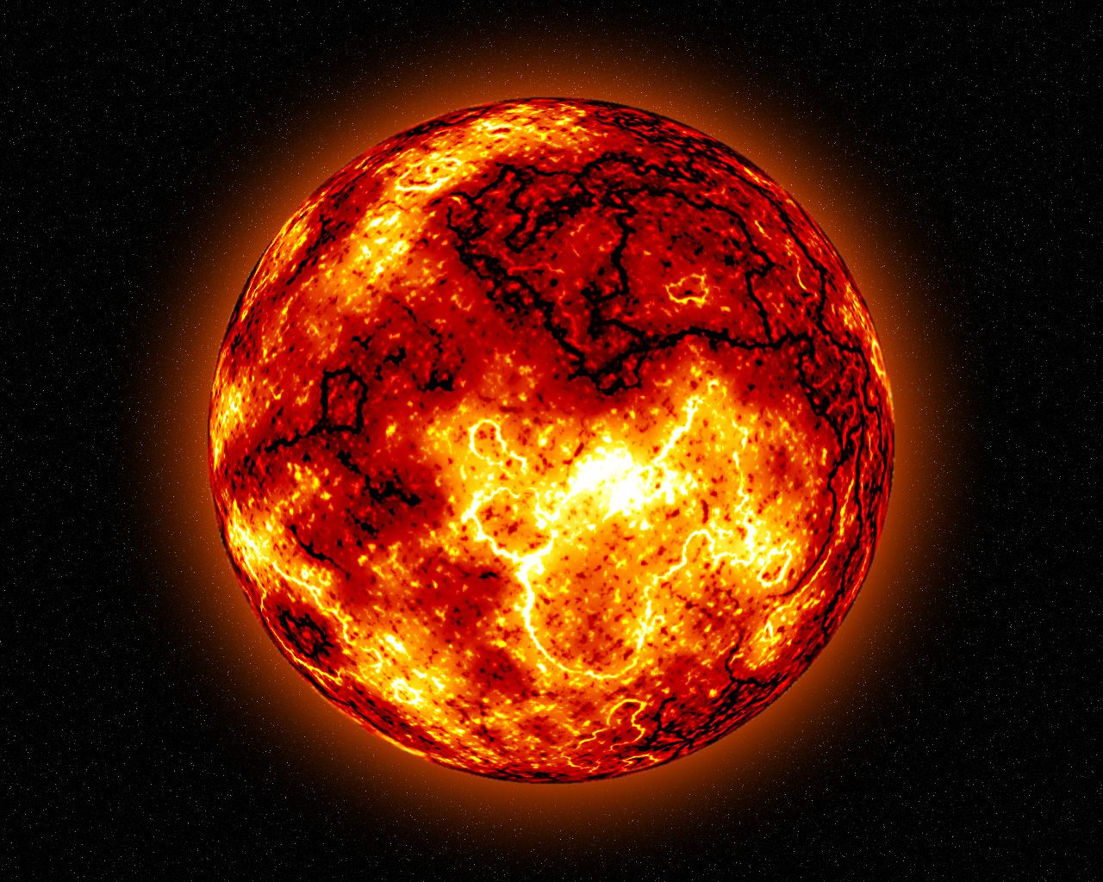
O Homem diz:
Terra formada sem água; era uma bola de rocha derretida.

Slide 21
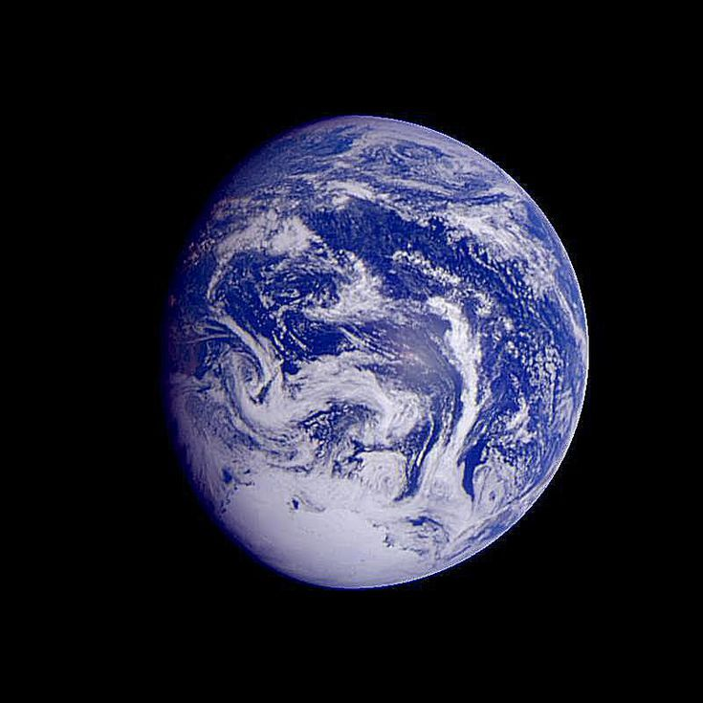
A Bíblia diz: Terra foi inicialmente coberta com água.

Slide 22
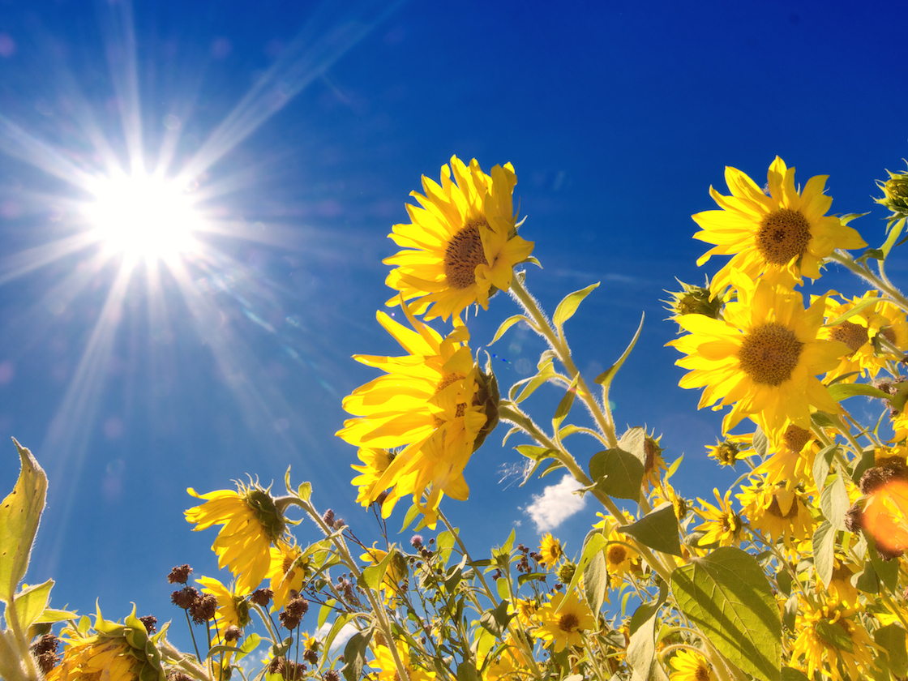
O sol se formou muito antes das plantas aparecerem em terra.
O Homem diz:

Slide 23
A Bíblia diz: Plantas criadas no dia 3, antes do Sol no dia 4.

Slide 24
Mesmas Observações
SUPOSIÇÕES NATURALÍSTICAS
SUPOSIÇÕES BÍBLICAS
BIG BANG e BILHÕES de ANOS
PROJETADO, UNIVERSO JOVEM

Slide 25
A Origem do Universo?
Notes:
As a content template, this is best suited for standard content such as outlines, quotations, Scriptures, and maybe illustrations or photos. Presentation Team recommends 48–60 pt. font for headings and 28–40 pt. for body text. Because of eye flow and visual psychology, the top line may be a little closer than all other sides. This also contains a floating AiG logo that can be repositioned or removed as appropriate for the overhead's content.

Slide 26
O Que é a Teoria do Big Bang?
Notes:
As a content template, this is best suited for standard content such as outlines, quotations, Scriptures, and maybe illustrations or photos. Presentation Team recommends 48–60 pt. font for headings and 28–40 pt. for body text. Because of eye flow and visual psychology, the top line may be a little closer than all other sides. This also contains a floating AiG logo that can be repositioned or removed as appropriate for the overhead's content.

Slide 27
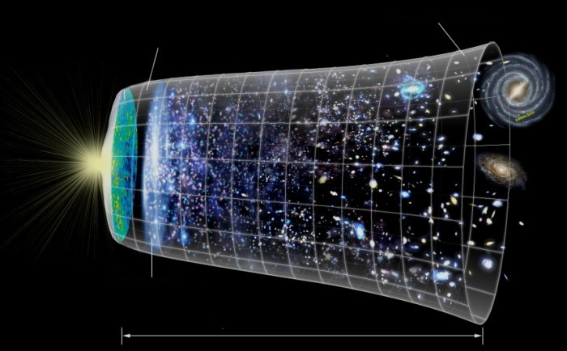
O Que é a Teoria do Big Bang?
Expansão acelerada por energia escura
Universo Atual
3. Idade das Trevas
2. Pôs Inflação
Big Bang
(Flutuação Quântica)
5. Desenvolvimento de galáxias, planetas, etc.
1. Inflação
4. 1º Estrelas cerca de 400 milhões anos
Expansão do Big Bang
13,7 bilhões de anos

Slide 28
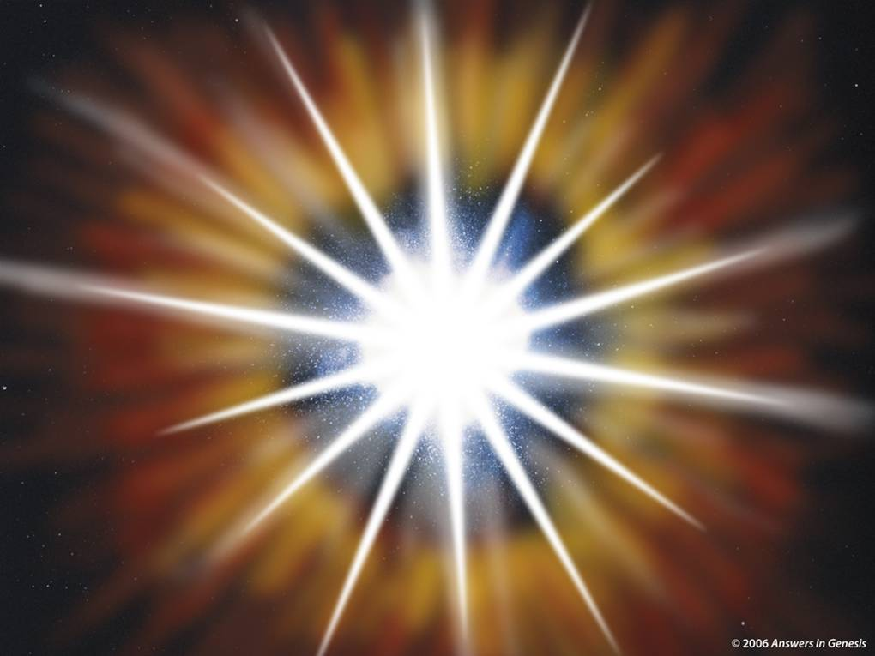
BIG BANG diz:
Eu posso explicar a origem do universo sem nenhum problema!

Slide 29
BIG BANG diz:
É apenas a origem de tudo que é um mistério.

Slide 30
O INÍCIO DO BIG BANG
Tudo começou com um pequena ponto.

Slide 31
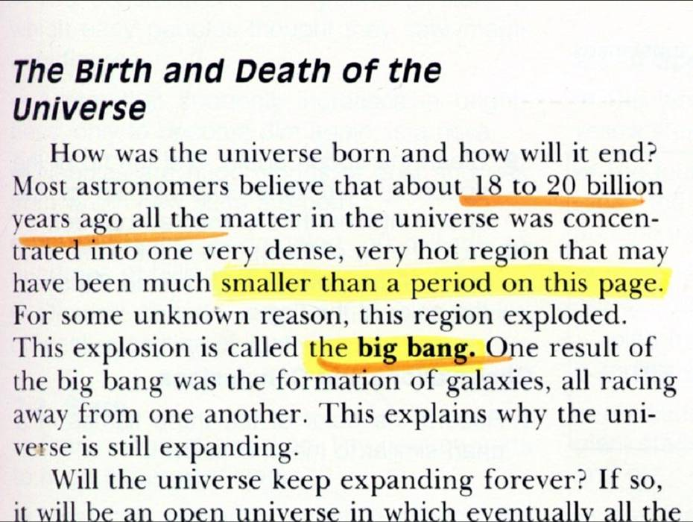
O INÍCIO DO BIG BANG
Tudo começou com um pequena ponto.
“...menor do que o ponto final nesta página.”

Slide 32
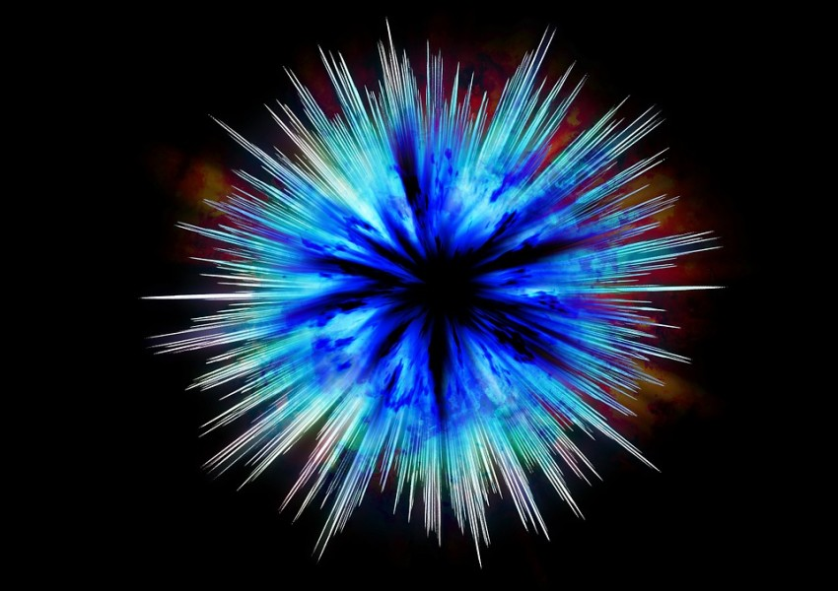
O INÍCIO DO BIG BANG
Tudo começou com um pequena ponto.
Bum!
E o Universo entrou em existência.

Slide 33
O INÍCIO DO BIG BANG
Mas de onde veio o pontinho?
Notes:
As a content template, this is best suited for standard content such as outlines, quotations, Scriptures, and maybe illustrations or photos. Presentation Team recommends 48–60 pt. font for headings and 28–40 pt. for body text. Because of eye flow and visual psychology, the top line may be a little closer than all other sides. This also contains a floating AiG logo that can be repositioned or removed as appropriate for the overhead's content.

Slide 34
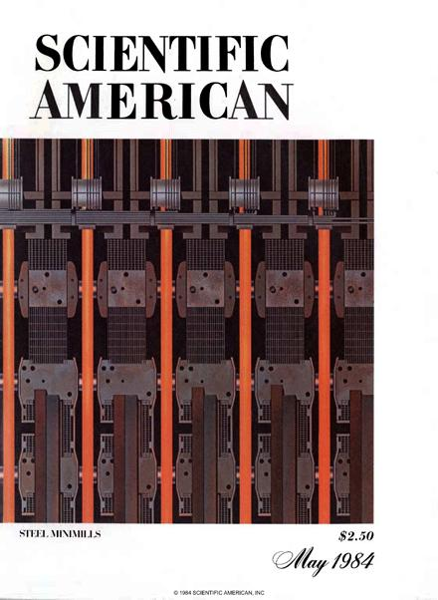
O INÍCIO DO BIG BANG
Veio do nada.
“... O universo observável poderia ter evoluído de uma região infinitésimo. Então é tentadora tomar mais um passo e especular que o universo inteiro evoluiu de literalmente nada.”
Alan Guth and Paul Steinhardt, Scientific American, May 1984, p. 129.

Slide 35
O INÍCIO DO BIG BANG
Antes do começo, não havia nada?

Slide 36
O INÍCIO DO BIG BANG
Nothing
Nada

Slide 37
O INÍCIO DO BIG BANG
Do nada vem tudo?
Mas, nada pode criar nada.
Nada pode fazer nada.
Do nada, nada vem.
O evolucionista tem muito mais fé do que eu!

Slide 38
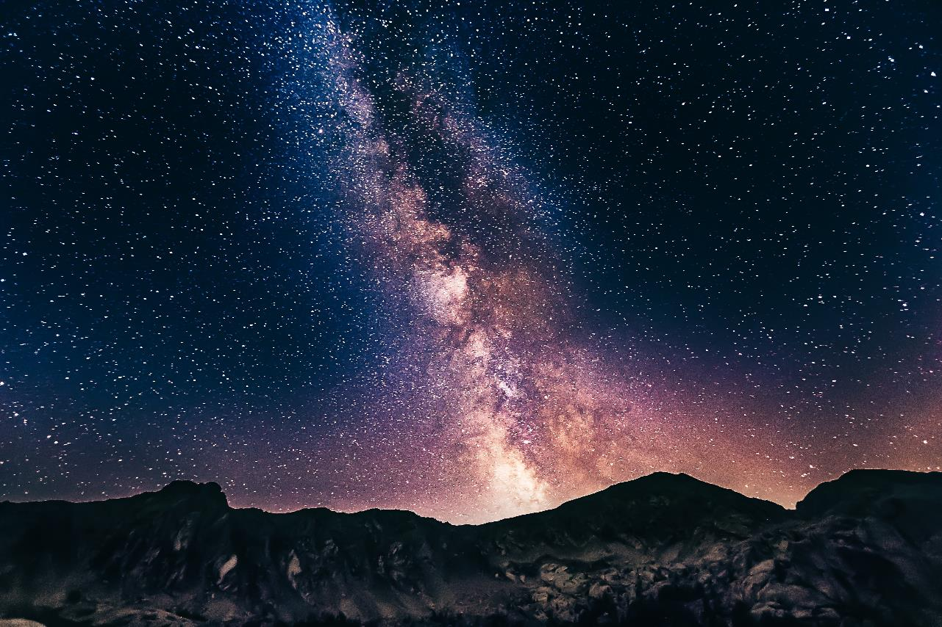
O INÍCIO DO BIG BANG
Tudo não poderia ter vindo do nada.
Portanto, a pergunta:
O universo é eterno
ou
teve um começo?

Slide 39
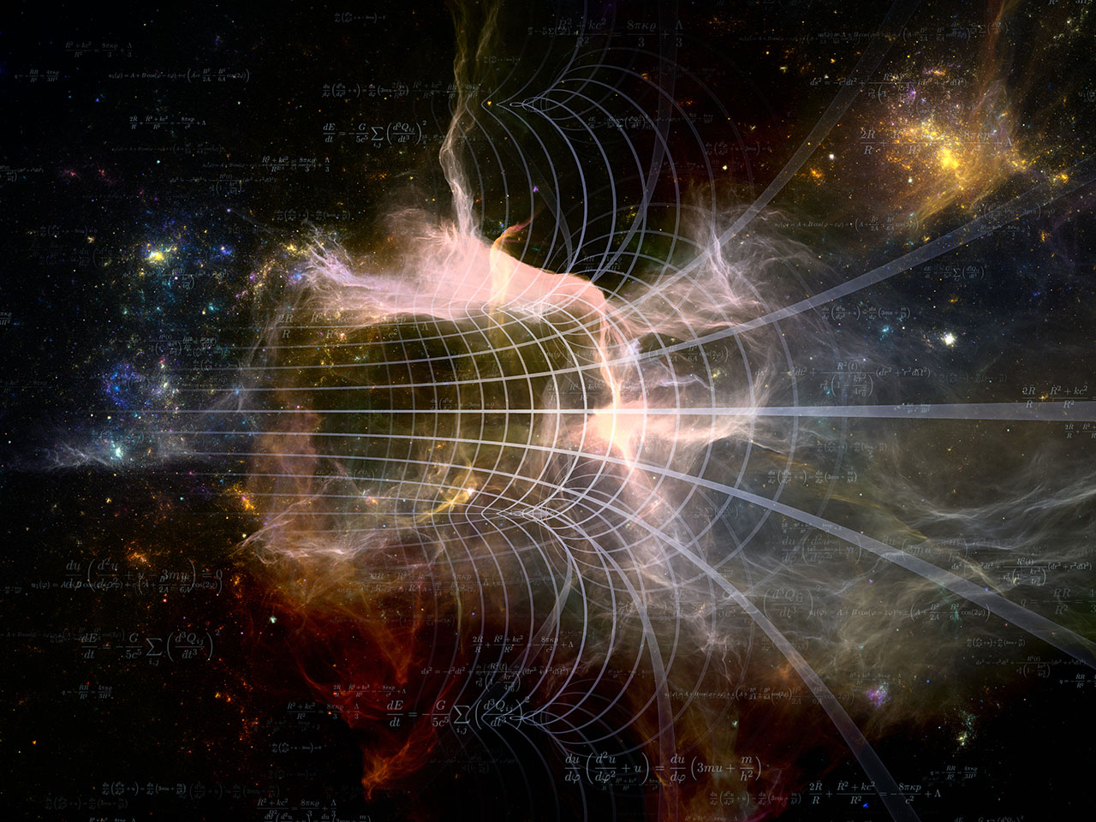
O INÍCIO DO BIG BANG
Dilema Secular
“O Universo é eterno ou teve um começo?”
Tem começo?
É eterno?
As LEIS DA FÍSICA podem nos ajudar a resolver esse problema.
Leis Fundamentais:
1ª e 2ª Lei de Termodinâmica

Slide 40
O INÍCIO DO BIG BANG
Dilema Secular
“O Universo é eterno ou teve um começo?”
Tem começo?
É eterno?
LEIS da TERMODINÂMICAS
Estas leis estão consideradas como mais poderosas e mais fundamentais sobre o universo que os cientistas já foram capazes de fazer.

Slide 41
O INÍCIO DO BIG BANG
Dilema Secular
“O Universo é eterno ou teve um começo?”
Tem começo?
É eterno?
LEIS da TERMODINÂMICAS
Estas são leis absolutas. Elas são sempre obedecidos.

Slide 42
O INÍCIO DO BIG BANG
1ª Lei da Termodinâmica
Conservação de energia.
“A energia pode ser transferida de um lugar para outro ou transformada de uma forma para outra, mas não pode ser criada nem destruída.”

Slide 43
O INÍCIO DO BIG BANG
1ª Lei da Termodinâmica
Conservação de energia.
Podemos expressar de outra maneira: “A quantidade total de energia no universo é constante.”

Slide 44
O INÍCIO DO BIG BANG
“O universo teve um começo?”
De acordo com a 1ª Lei de Termodinâmica: Conservação de energia,
o universo não pode ter tido um começo.
portanto, deve ser eterno.
X
Tem começo?
É eterno?

Slide 45
O INÍCIO DO BIG BANG
2ª Lei da Termodinâmica
Entropia aumenta com o tempo.
“Todas as coisas deixadas para si sempre tendem a ir do complexo ao simples, do organizado ao desorganizado.”

Slide 46
O INÍCIO DO BIG BANG
2ª Lei da Termodinâmica
Entropia aumenta com o tempo.
Outra maneira de declarar Segunda Lei, então, é: 'O universo está ficando cada vez mais desordenado'.

Slide 47
O INÍCIO DO BIG BANG
Entropia é vista todos os dias da nossas vidas. Não é verdade que é difícil manter casas, máquinas e nosso próprio corpo em perfeito estado de funcionamento? Quão fácil é deixá-los se deteriorar!
De fato, tudo o que precisamos fazer é nada, e tudo se deteriora, entra em colapso, desmorona, se desgasta, por si só - e é disso que trata a Segunda Lei.

Slide 48
O INÍCIO DO BIG BANG
De fato, tudo o que precisamos fazer é nada, e tudo se deteriora, entra em colapso, desmorona, se desgasta, por si só - e é disso que trata a Segunda Lei.

Slide 49
O INÍCIO DO BIG BANG
“O universo é eterno?”
Nosso Universo:
Não pode ser eterno, ou a entropia já teria criado uma morte fria.
X
X
Tem começo?
É eterno?

Slide 50
O INÍCIO DO BIG BANG
O Dilema Secular
FÍSICA FUNDAMENTAL
1ª Lei da Termodinâmica
Conservação de energia
O universo não pode ter tido um começo.
Portanto, deve ser eterno.
2ª Lei da Termodinâmica
Entropia aumenta com o tempo
O universo não pode ser eterno.
Portanto, deve ter tido um começo

Slide 51
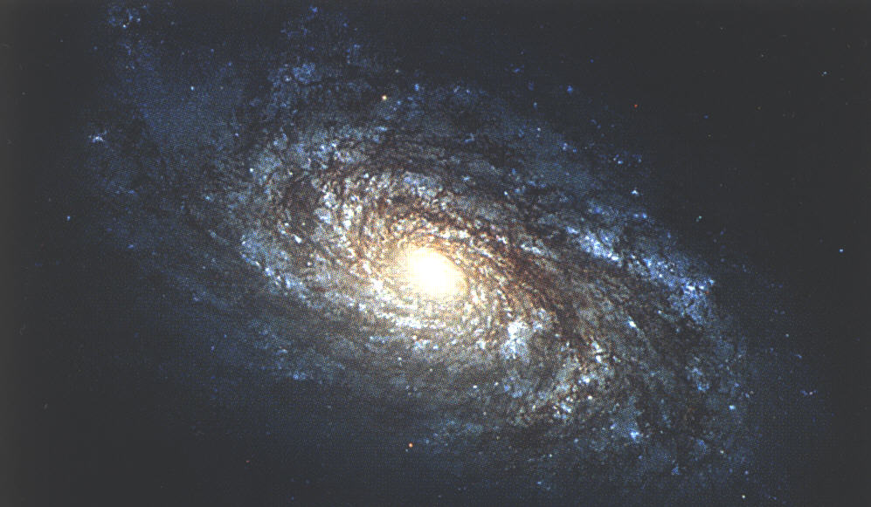
O INÍCIO DO BIG BANG
Entendendo as leis da ciência e vendo o design, a complexidade e a organização do Universo, é preciso muito pouca fé para escolher a Criação Divina em vez do Big Bang!

Slide 52
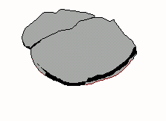
A PERGUNTA DE MAXIMO: “O que causou o universo?”
O INÍCIO DO BIG BANG
OU
Matéria, Tempo e Espaço?
Deus?
A causa de tudo precisa um ser fora do tempo e espaço que é eterno, todo poderoso e onisciente. Só pode ser o Deus da Bíblia.

Slide 53
A própria definição do Deus da Bíblia é que Ele é eterno, ou Ele não seria Deus.
O INÍCIO DO BIG BANG
A PERGUNTA “De onde vem DEUS?” é ilógica.

Slide 54
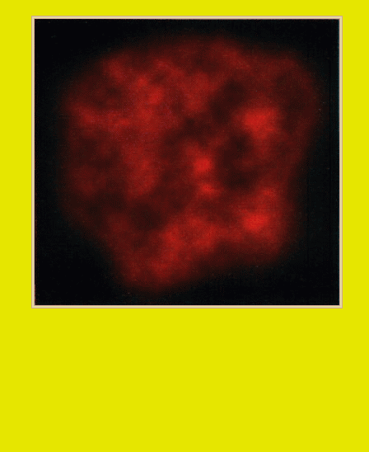
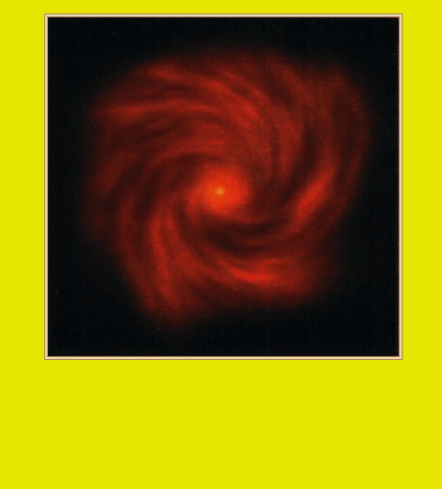
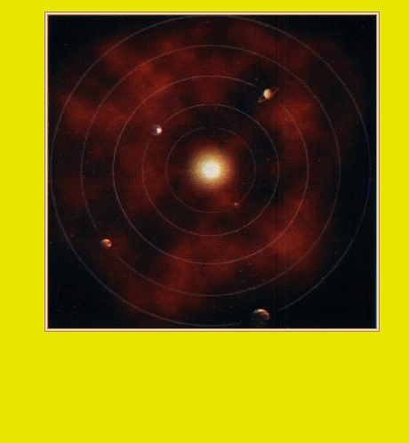
Teoria do Big Bang Não Explica a Formação das Coisas
Formação das Galáxias e Estrelas
1. Imensas nuvens de matéria começam de formar. São partículas de gás e poeira que se atraem por meio da gravidade e ficam cada vez mais concentradas.
2. O ajuntamento é maior perto do centro, onde começa a surgir o Sol. Toda a matéria está girando em volta do centro.
3. Aos poucos, o gás e a poeira também se acumulam em outras partes da nuvem, dando origem aos planetas, etc.

Slide 55
Problemas Para Esta Explicação
Formação das Galáxias e Estrelas
Problema: O que causou a rotação deste nuvem?
Nebula
Problema: Nuvens de gás e poeira irão expandir NÃO contrair.

Slide 56
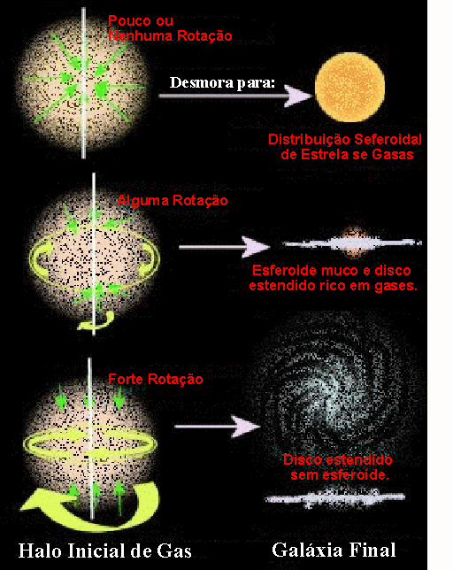
Origem das Galáxias
Problemas Para Esta Explicação
O que causou a rotação?
O que causou a pressão para a murchar?
O que parou a gravidade para não criar uma estrela do tamanho da galáxia?
O que separou as estrilas em fitas?

Slide 57
Problema: Formação de Estrelas
100 bilhões de galáxias
200 bilhões de estrelas por galáxia
Universo tem 20 bilhões de anos
100 Bilhões x 200 Bilhões
20 bilhões
1 trilhão de estrelas por ano
2.7 bilhões de estrelas cada dia
31,700 estrelas cada segundo

Slide 58
Complexidade das Galáxias
Aglomerados
"Entre as relíquias mais importantes estão as estruturas que vemos no céu: muitas estrelas são agrupadas em aglomerados, os próprios aglomerados, juntamente com estrelas soltas, como o nosso sol, em galáxias, e as próprias galáxias são agrupadas em aglomerados de galáxias".
Steven Weinberg, "Origins," Science, 230:4721 (Oct. 4, 1985), p. 16.
Notes:
This is an article about the big bang and the origin of the universe.
Weinberg is a world-renown astrophysicist. At the time he was Prof. of Science, Dept. of Physics, Univ. of Texas, Austin.

Slide 59
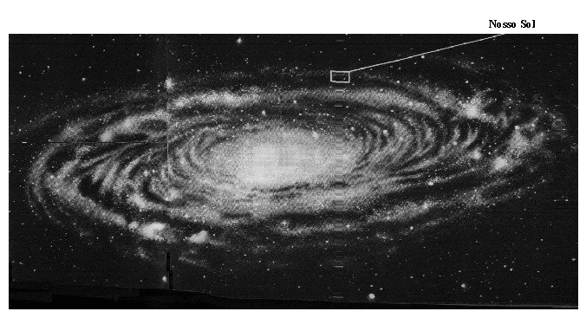
Complexidade das Galáxias
Aglomerados
Nosso sol, quase no fim de um braço da Galáxia, está girando em volta do centro da Galáxia.

Slide 60
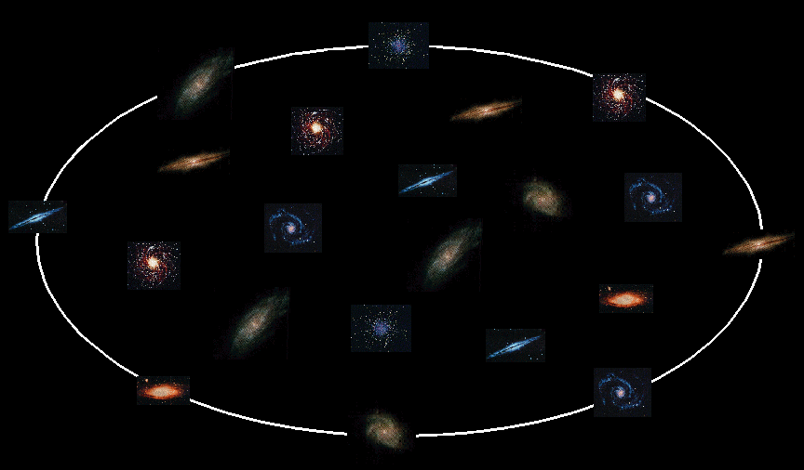
Complexidade das Galáxias
Aglomerados
A Via-láctica Faz Parte do “Grupo Local” (Uma aglomeração de pelo menos 21-50 outra galáxias.)

Slide 61
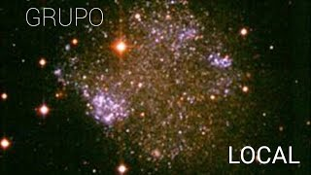
Complexidade das Galáxias
Aglomerados
A Via-láctica Faz Parte do “Grupo Local” (Uma aglomeração de pelo menos 21 outra galáxias.)

Slide 62
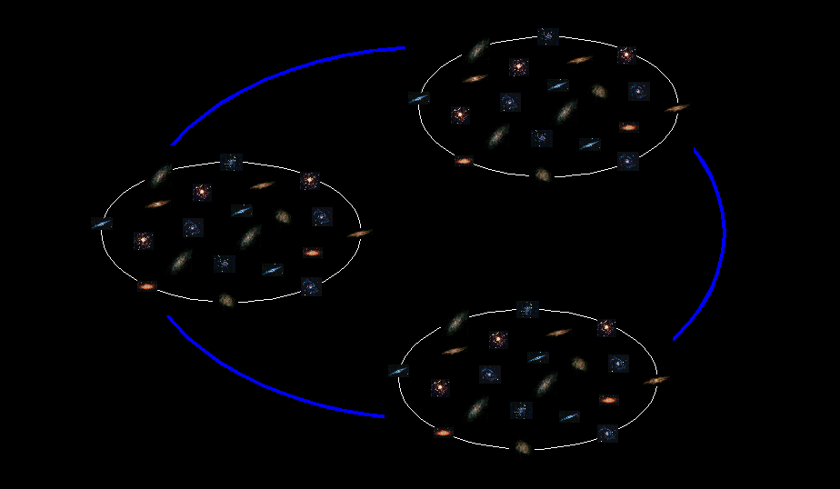
Complexidade das Galáxias
Aglomerados
Há Super-aglomerações Feitas de Aglomerações de Galáxias

Slide 63
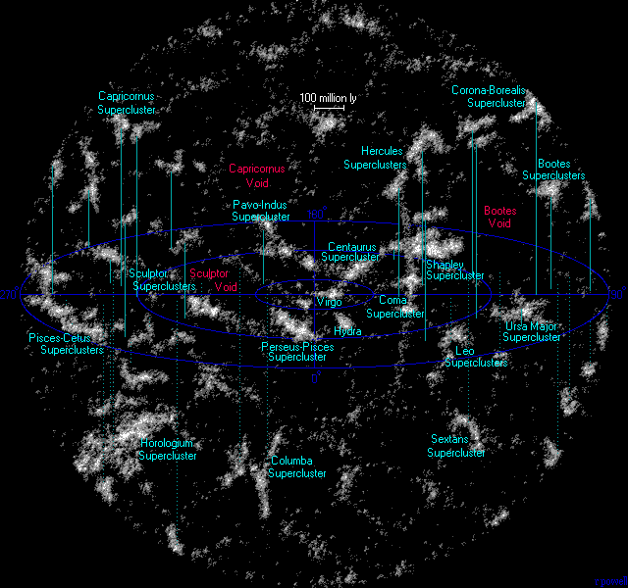
Complexidade das Galáxias
Aglomerados
Há Super-aglomerações Feitas de Aglomerações de Galáxias

Slide 64
Ninguém Sabe
“As galáxias devem ter se condensado dos gases que se expandem do big bang….
Os detalhes da formação de galáxias ainda são altamente incertos, assim como sua evolução subsequente. ”
The Facts on File Dictionary of Astronomy, 1994, p. 172.
Por que isso é mais científico do que:
No princípio, Deus criou ...

Slide 65
v
O INÍCIO DO BIG BANG
O Livro da História do Universo
Nosso autoridade em todas as coisas.
“Porque em seis dias fez o SENHOR os céus e a terra, o mar e tudo que neles há...”
Êxodo 20:11

Slide 66
v
FIM

